Slide 1
судномодельний гурток
НВК
презентує
заняття основного рівня

Slide 2
Морські міни, або все що ви хотіли дізнатися про роботів, які працюють, доки ніхто не бачить
Були часи, коли битви на морі часто перемагалися тараном або прямим гарматним пострілом. Але йшли часи, дивитися в очі супротивнику ставало все важче. І виникла зброя, яка взагалі працює, доки людина відпочиває — морські міни.
Сучасні морські міни є розумнішими, ніж деякі адмірали, та смертоносні, як ядерна зброя.
Перед тим, як познайомити шановану аудиторію з сучасними зразками та новітніми концепціями доставки мін, пропоную розглянути хоча б класифікацію мін за призначенням (найчастіше, характеризується глибинами встановлення і роботи).

Slide 3
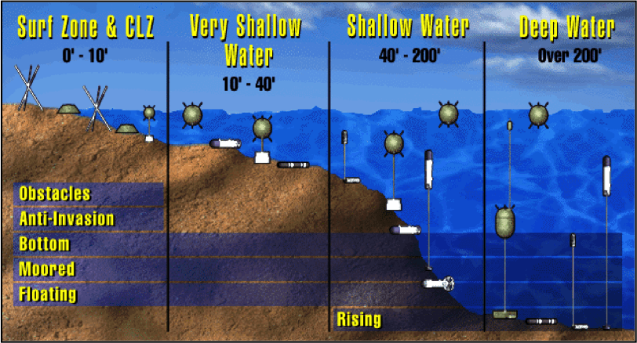
Типи мін за глибиною встановлення та роботи

Slide 4
Про що нам говорить схема на малюнку вище. Зони встановлення мін чітко розділені за глибиною моря. Для зони прибою (0-3 м глибини) найкраще підходять донні та протидесантні міни. Для мілководдя (3-12 м глибини) вже можна використовувати донні, якірні та плаваючі міни. Для прибережних (12-60 м глибини) і відкритих вод (60 м і глибше) також треба додати випірнаючі міни, оскільки ефективність донних мін, наприклад, проти надводних кораблів, різко знижується.

Slide 5
Коротко про розповсюджені типи мін:
Якірні — корпус з позитивною плавучістю, утримується на заданій глибині під водою на якорі за допомогою тросу. Основа сучасних мінних сил. Відрізняється компактністю, ефективністю, низькою вартістю.
Випірнаючі – встановлені на якір, а при спрацьовуванні від’єднуються від якоря і випірнають на поверхню для враження корабля
Самонавідні – електричні торпеди, утримувані під водою якорем або лежать на дні. Реєструють корабель головкою самонаведення і вражають його, як торпеда
Кожен з видів торпед пройшов певний шлях еволюції і зараз представлений наступними зразками.

Slide 6
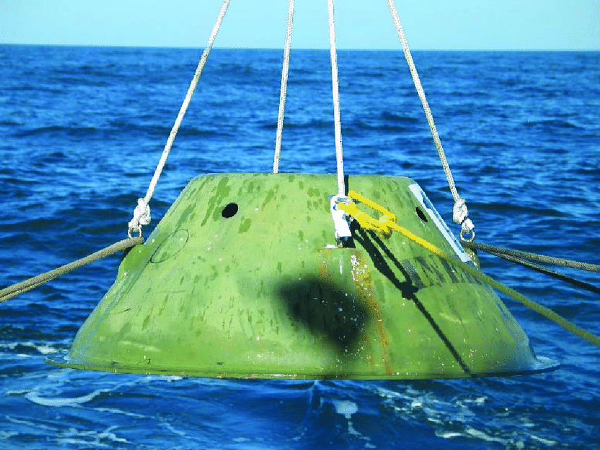
Донна неконтактна міна MN103 “Manta”
Міна розроблена італійськими спеціалістами і являється взірцем для всіх конструкторів мін і нічним кошмаром для тральщиків та поганою згадкою для крейсера типу Тікоденрога. Вага — 220 кг, з яких вибухівки — 130 кг. Метод постановки мін — укладування на воду за допомогою крану та стропильної системи.

Slide 7
Глибина постановки — від 2.5 м до 100 м (тут вона серйозно загрожує підводним човнам). Розроблена в 70-х роках, оснащена склопластиковим корпусом, акустичним та магнітним датчиком, вона відрізняється дуже високою ефективністю. При цьому, час відкладеної активації може досягати 63 дні, тобто кораблі 2 місяці можуть ходити прямо над нею без проблем, а потім, раптом…. Бойовий шлях міни славетний, однак не таким його уявляли конструктора, бо жертвою цієї міни став крейсер ВМС США в 1991р біля Кувейту. Дві міни вартістю в 15-20 тис. дол США кожна нанесли пошкоджень USS Princeton сумарно на 24-100 млн дол США (дані розходяться) і завадили йому виконати бойове завдання.

Slide 8
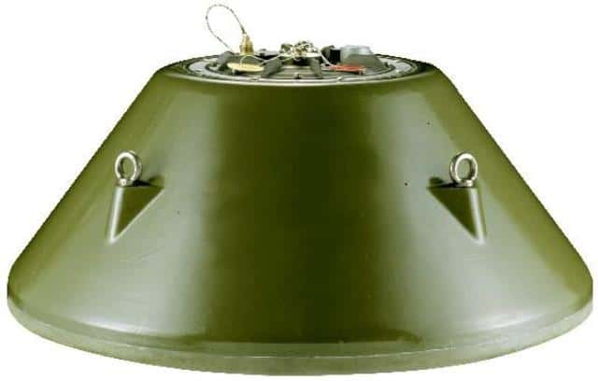
Чому так сталося? Міна має склопластиковий корпус, добре тримається на дні, і швидко замулюється. В місцях активного руху кораблів її легко сплутати з автопокришкою, деталями корабля, сміттям. Враховуючи, що в бойовому стані вона може знаходитися 1 рік, шукати її треба довго і дуже уважно. З цим не завжди можуть впоратися навіть сучасні інструменти.

Slide 9
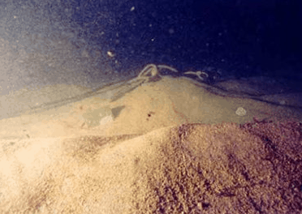
Міна Manta в на дні через 60 днів після установки

Slide 10
Mark 60 Captor
Ідея використати торпеду 324 мм як пересувну міну для того, щоб збільшити зону враження кораблів, виявилася дуже продуктивною. Пристрій представляє собою невеликий контейнер, в якому розміщена торпеда Мк. 46. При потраплянні у воду, контейнер відділяється від якоря і займає вертикальну позицію. Глибина встановлення – до 914 м, дальність роботи головки самонаведення — до 1500 м., дальність ходу торпеди — 7 км. Періодичність роботи — 40 сек кожні 5 хв. , вага — близько тони, при вазі вибухівки в 44 кг (PBXN-103, 1.7 раза потужніше тротила). Зараз замінюється модифікацією з торпедою Мк. 50, модифікація називається Substrike.

Slide 11
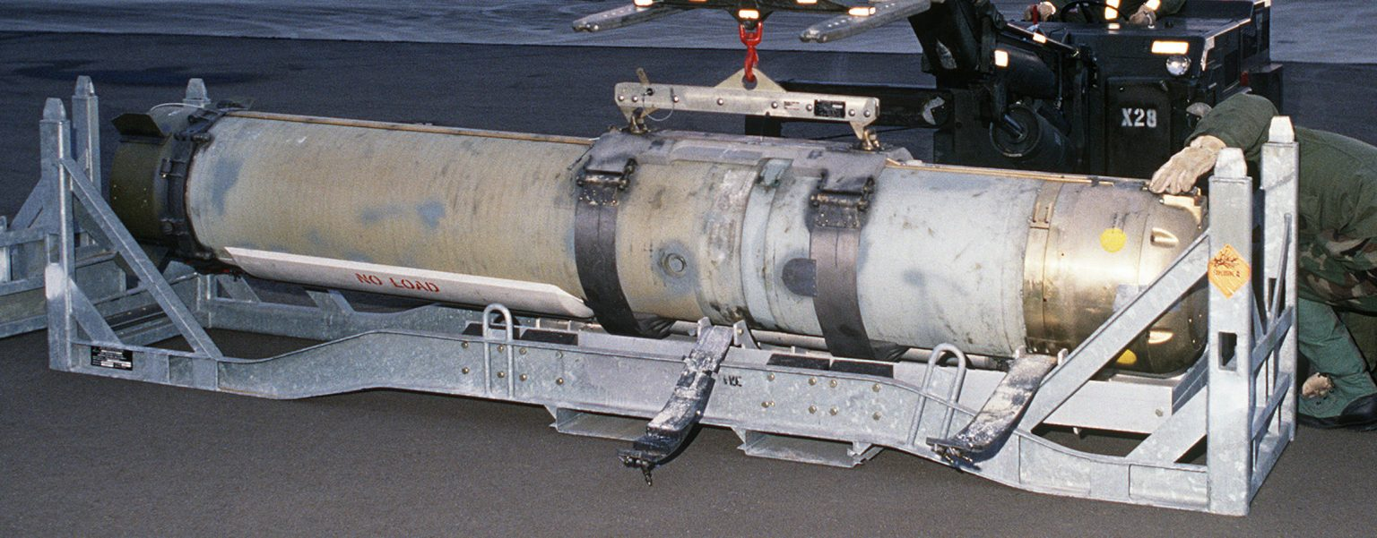
Mark 60 Captor на палубі корабля

Slide 12
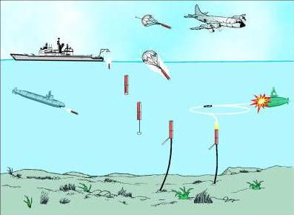
Постановка мін Mark 60 Captor методом скидання з палуби корабля та за допомогою літака

Slide 13
Джерела:
uk.wikipedia.org/wiki/Морська_міна
https://mil.in.ua/uk/news/dlya-vms-vidnovyly-partiyu-morskyh-min/
//mil.in.ua/uk/blogs/morski-miny-abo-vse-shho-vy-hotily

Slide 14
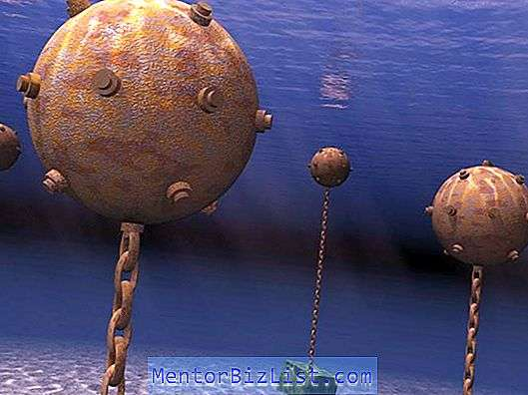
Дякую за увагу!

